Slide 1
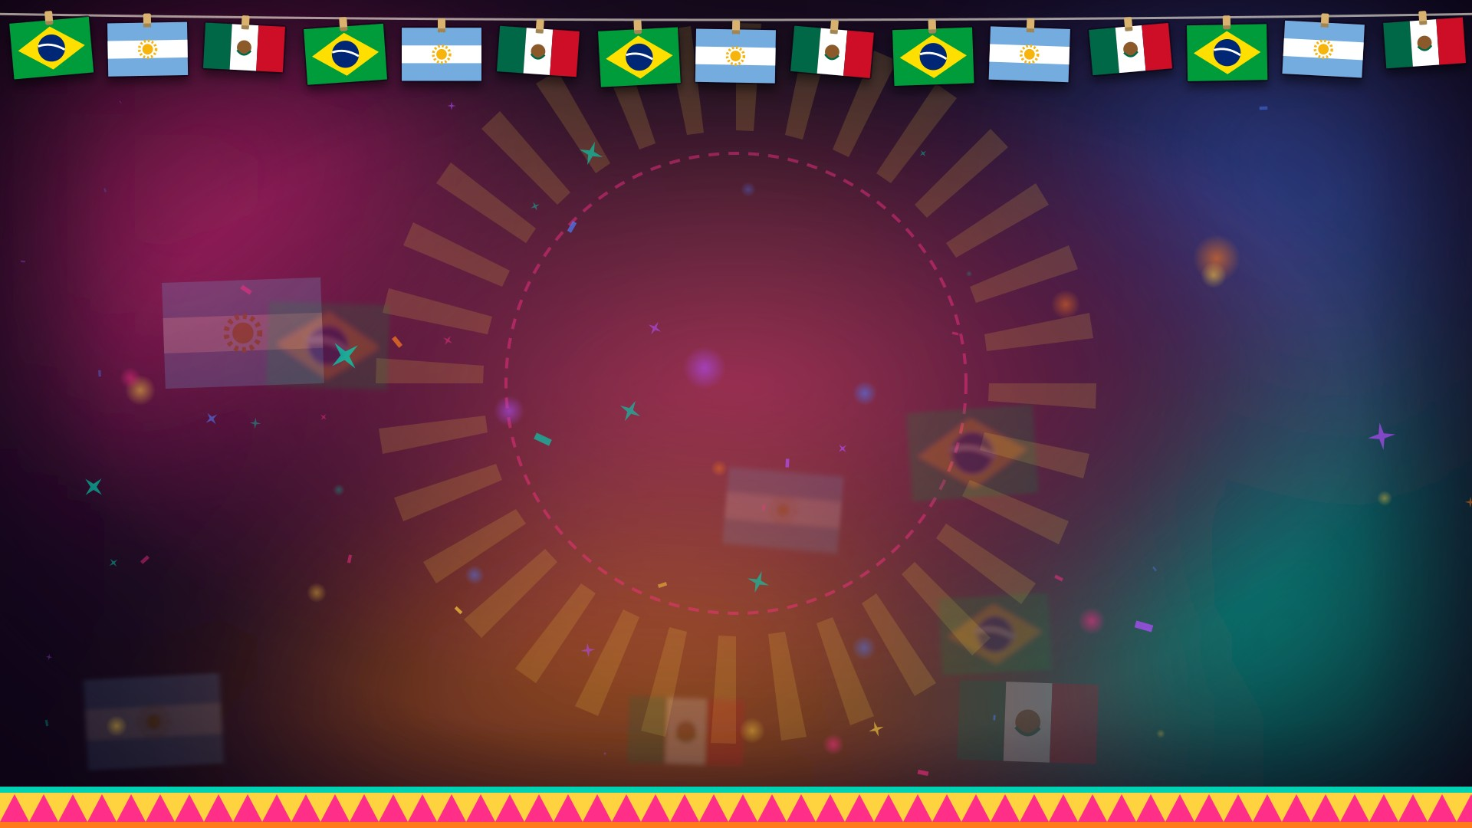
FEIRA DE
CIÊNCIAS
O idioma visual de uma América Latina
CULTURA ✦ MÚSICA ✦ DANÇA ✦ FESTAS ✦ TRADIÇÕES ✦ CULTURA ✦ MÚSICA ✦ DANÇA
BRASIL ✦ MÉXICO ✦ ARGENTINA ✦ AMÉRICA LATINA ✦ BRASIL ✦ MÉXICO ✦ ARGENTINA
Notes:
Capa: Feira de Ciências, O idioma visual de uma América Latina.

Slide 2
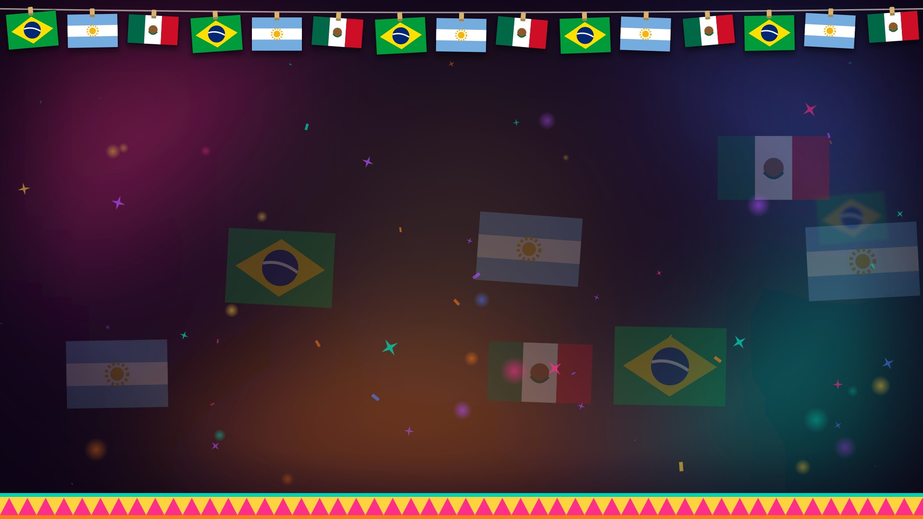
“
Olá! Espero que gostem do nosso trabalho da Feira de Ciências. Como podem ver, atrás de mim há um site, que eu mesmo fiz.
01
01 / 19
Notes:
Olá! Espero que gostem do nosso trabalho da Feira de Ciências. Como podem ver, atrás de mim há um site, que eu mesmo fiz.

Slide 3


👋
🔊 SITE DO TRABALHO
Olá! Eu sou o site do trabalho deles!
Notes:
O site fala sozinho (áudio automático): Olá! Eu sou o site do trabalho deles!

Slide 4
“
Ele serve como legenda, para caso não entendam nossa fala, ou se quiserem acompanhar ao mesmo tempo.
03
03 / 19
Notes:
Ele serve como legenda, para caso não entendam nossa fala, ou se quiserem acompanhar ao mesmo tempo.

Slide 5
“
Vamos apresentar a cultura de 3 países da América Latina, que são: Brasil, México e Argentina. Espero que gostem!
04
04 / 19
Notes:
Vamos apresentar a cultura de 3 países da América Latina, que são: Brasil, México e Argentina. Espero que gostem!

Slide 6
👋
🔊 SITE DO TRABALHO
Antes que alguém apareça para apresentar o trabalho, foi um prazer conhecer vocês! Meu nome é... Site do Trabalho da Feira! Adeus!
Notes:
O site fala sozinho (áudio automático): Antes que alguém apareça para apresentar o trabalho, foi um prazer conhecer vocês! Meu nome é... Site do Trabalho da Feira! Adeus!

Slide 7
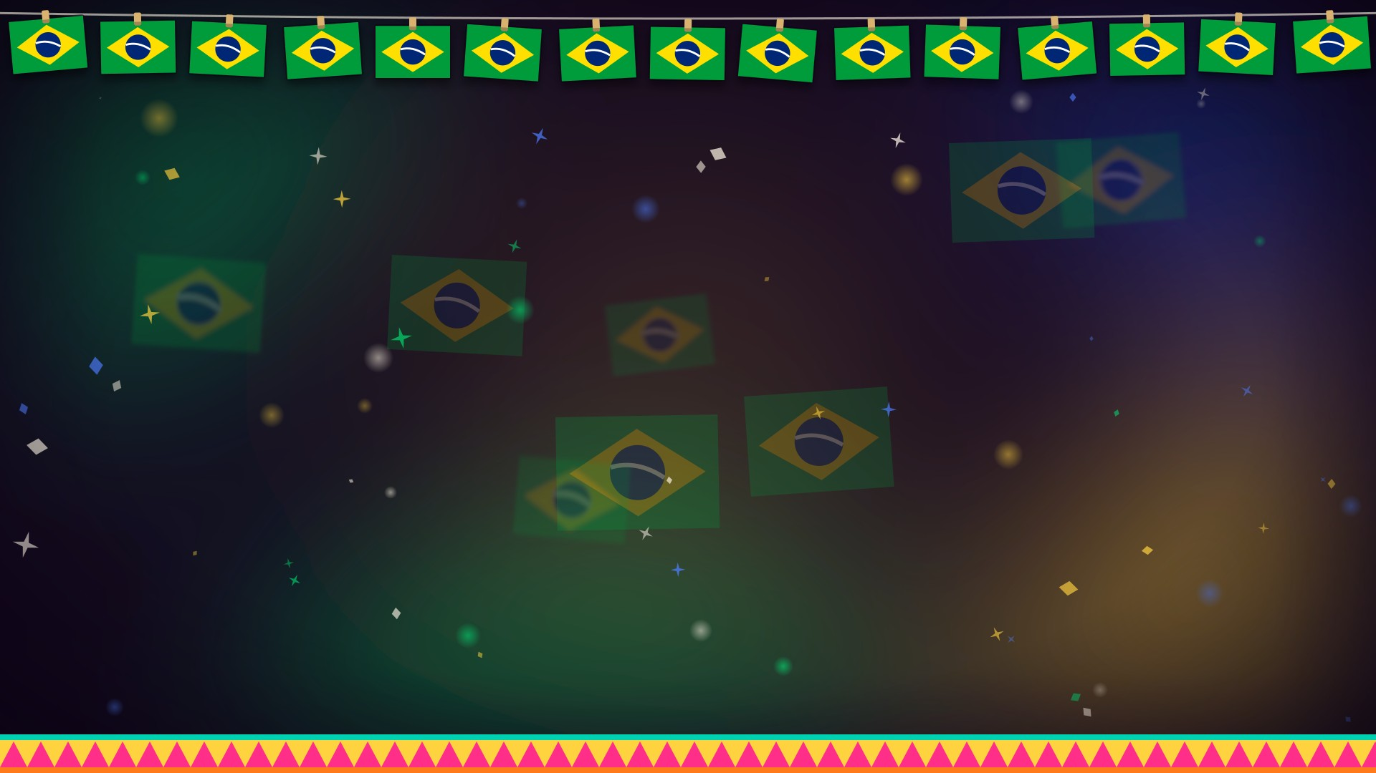
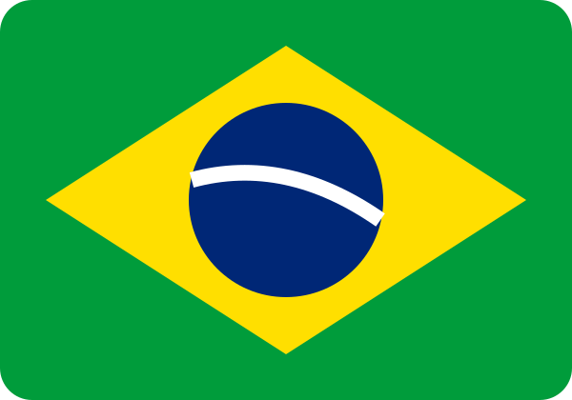
CULTURA DO BRASIL
MC
APRESENTANDO
Maria Clara
A cultura brasileira é muito diversa e foi formada pela influência de diferentes povos, principalmente indígenas, africanos e europeus. Essa mistura está presente na música, na dança, nas festas, na culinária e nos costumes do país.
06
06 / 19
Notes:
Cultura do Brasil (apresenta: Maria Clara)
A cultura brasileira é muito diversa e foi formada pela influência de diferentes povos, principalmente indígenas, africanos e europeus. Essa mistura está presente na música, na dança, nas festas, na culinária e nos costumes do país.

Slide 8
CULTURA DO BRASIL
MC
APRESENTANDO
Maria Clara
Entre as principais culturas nacionais estão nossos estilos musicais, como o samba, o forró, o frevo e o sertanejo. A capoeira também é uma importante manifestação cultural brasileira, com forte influência africana.
07
07 / 19
Notes:
Cultura do Brasil (apresenta: Maria Clara)
Entre as principais culturas nacionais estão nossos estilos musicais, como o samba, o forró, o frevo e o sertanejo. A capoeira também é uma importante manifestação cultural brasileira, com forte influência africana.

Slide 9
CULTURA DO BRASIL
MC
APRESENTANDO
Maria Clara
O Brasil possui festas tradicionais como o Carnaval, as Festas Juninas e o Festival de Parintins.
08
08 / 19
Notes:
Cultura do Brasil (apresenta: Maria Clara)
O Brasil possui festas tradicionais como o Carnaval, as Festas Juninas e o Festival de Parintins.

Slide 10
CULTURA DO BRASIL
MC
APRESENTANDO
Maria Clara
💡 CURIOSIDADE
Várias palavras do nosso dicionário vêm de outras línguas, como abacaxi, que é de origem tupi.
09
09 / 19
Notes:
Cultura do Brasil (apresenta: Maria Clara)
Várias palavras do nosso dicionário vêm de outras línguas, como abacaxi, que é de origem tupi.

Slide 11
CULTURA DO BRASIL
MC
APRESENTANDO
Maria Clara
A diversidade cultural é uma das principais características do Brasil e ajuda a formar a identidade do país.
10
10 / 19
Notes:
Cultura do Brasil (apresenta: Maria Clara)
A diversidade cultural é uma das principais características do Brasil e ajuda a formar a identidade do país.

Slide 12
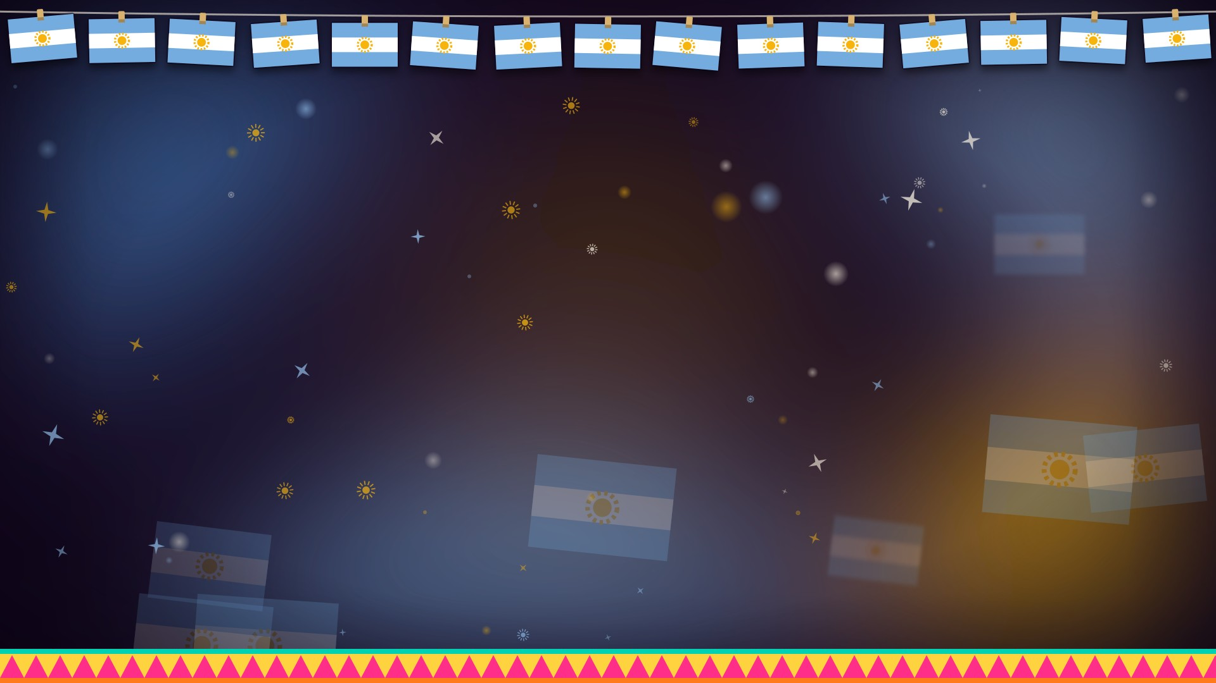
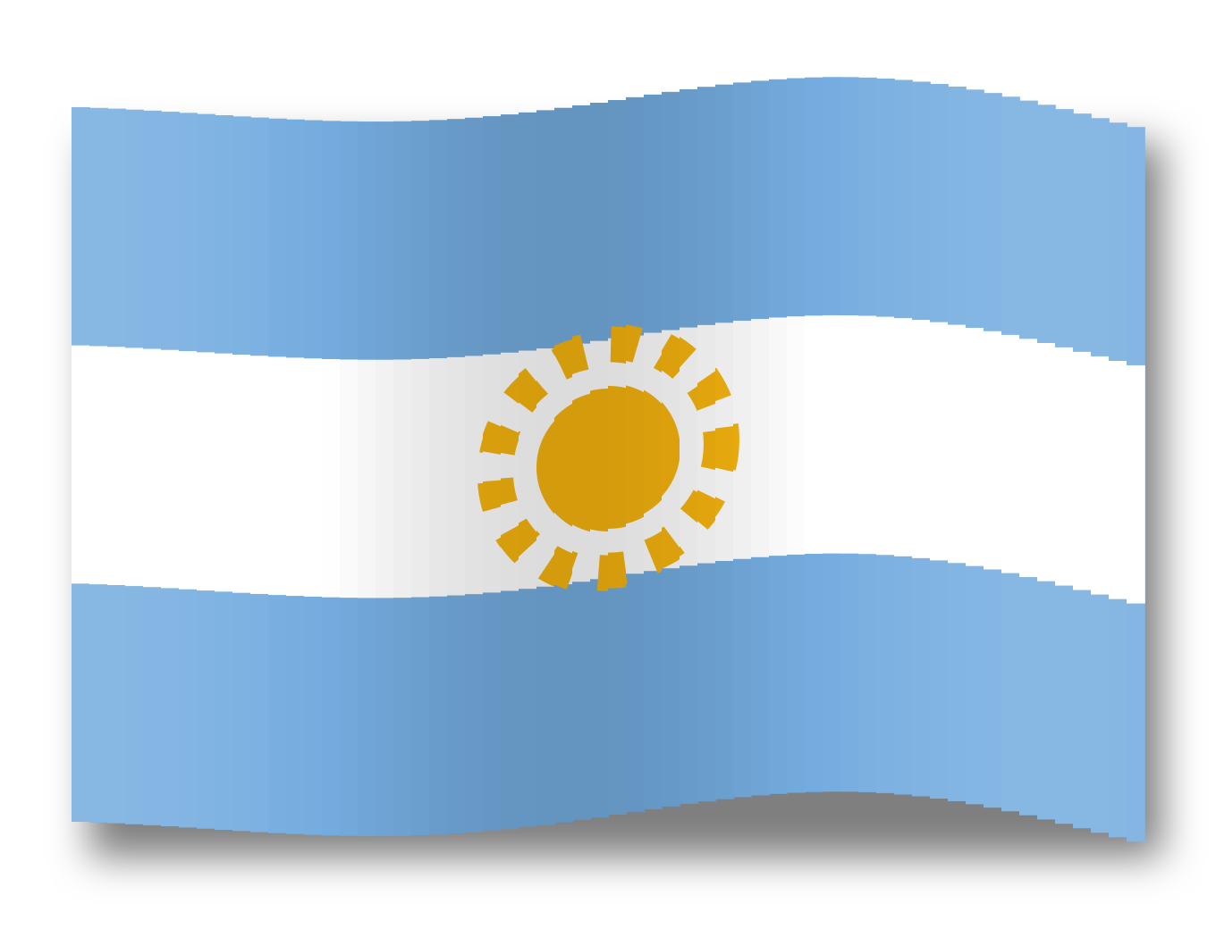
✦ A SEGUIR ✦
ARGENTINA
CULTURA DA ARGENTINA
JL
APRESENTANDO
João Lucas
Notes:
Tela de espera: aguarde João Lucas chegar e aperte para começar a Cultura da Argentina.

Slide 13
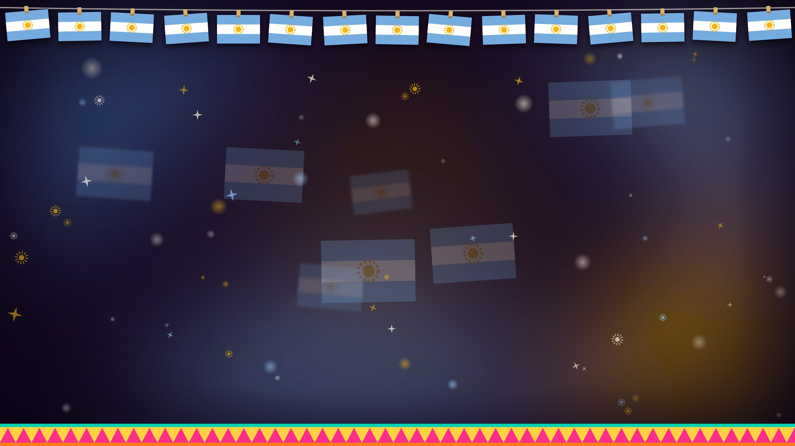

CULTURA DA ARGENTINA
JL
APRESENTANDO
João Lucas
A Argentina é um país localizado na América do Sul, cuja capital é Buenos Aires. Sua cultura recebeu influências indígenas, espanholas e de imigrantes de diversos países, principalmente da Itália.
12
12 / 19
Notes:
Cultura da Argentina (apresenta: João Lucas)
A Argentina é um país localizado na América do Sul, cuja capital é Buenos Aires. Sua cultura recebeu influências indígenas, espanholas e de imigrantes de diversos países, principalmente da Itália.

Slide 14
CULTURA DA ARGENTINA
JL
APRESENTANDO
João Lucas
A cultura argentina é conhecida pelo tango, uma dança e estilo musical tradicional, e pela paixão pelo futebol. Os gaúchos argentinos também fazem parte da identidade cultural do país, representando costumes ligados à vida rural e à criação de gado.
13
13 / 19
Notes:
Cultura da Argentina (apresenta: João Lucas)
A cultura argentina é conhecida pelo tango, uma dança e estilo musical tradicional, e pela paixão pelo futebol. Os gaúchos argentinos também fazem parte da identidade cultural do país, representando costumes ligados à vida rural e à criação de gado.

Slide 15
CULTURA DA ARGENTINA
JL
APRESENTANDO
João Lucas
Além disso, a Argentina comemora datas importantes, como o Dia da Independência, em 9 de julho. Suas tradições, sua culinária e sua música fazem do país um lugar culturalmente rico e reconhecido mundialmente.
14
14 / 19
Notes:
Cultura da Argentina (apresenta: João Lucas)
Além disso, a Argentina comemora datas importantes, como o Dia da Independência, em 9 de julho. Suas tradições, sua culinária e sua música fazem do país um lugar culturalmente rico e reconhecido mundialmente.

Slide 16
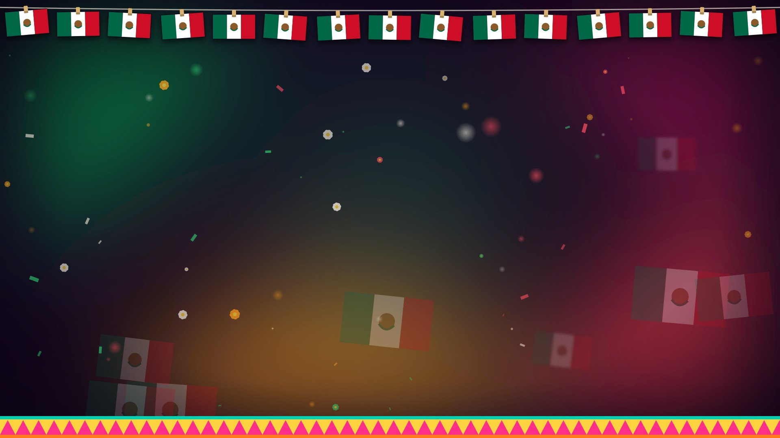
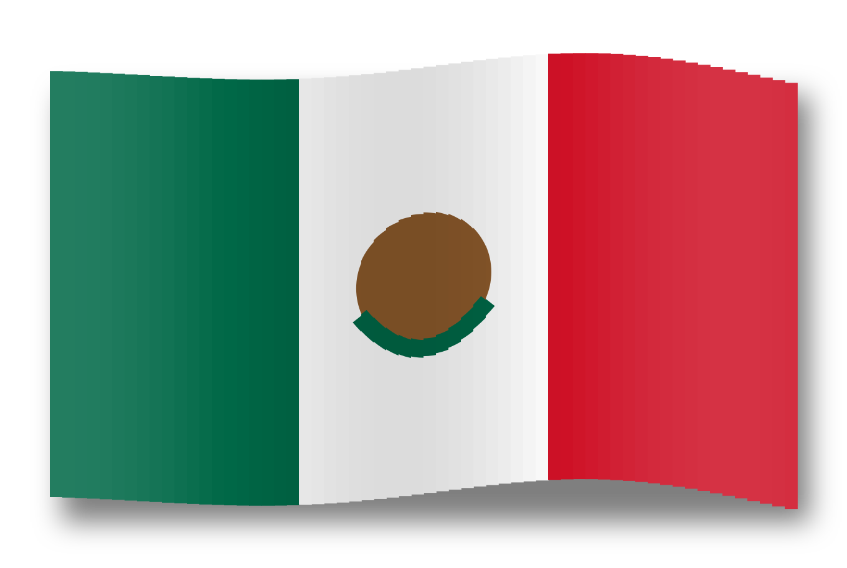
✦ A SEGUIR ✦
MÉXICO
CULTURA DO MÉXICO
B
APRESENTANDO
Bernardo
Notes:
Tela de espera: aguarde Bernardo chegar e aperte para começar a Cultura do México.

Slide 17
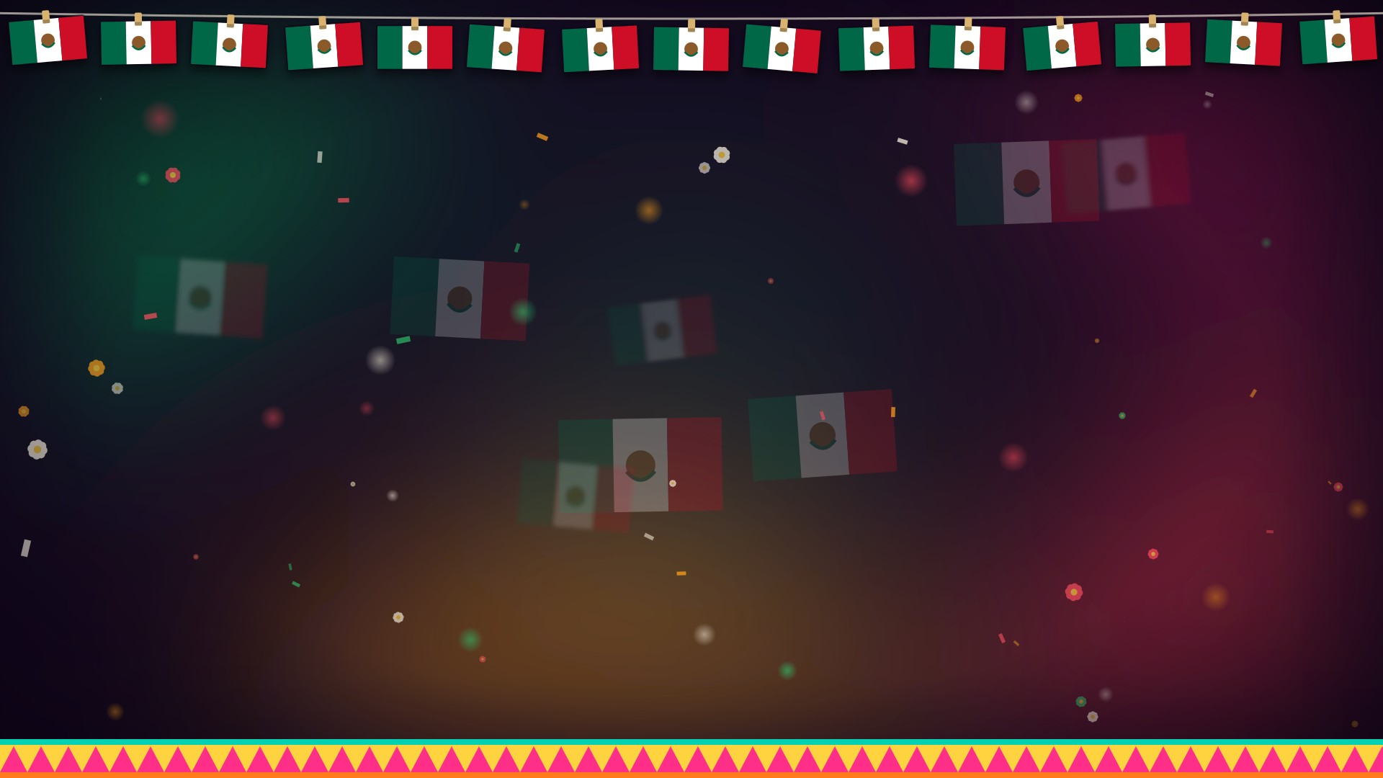

CULTURA DO MÉXICO
B
APRESENTANDO
Bernardo
A cultura mexicana é muito diversa, pois foi formada pela influência de diferentes povos, principalmente indígenas e espanhóis. Essa diversidade pode ser observada nos costumes do país, principalmente nas músicas tradicionais, na dança e na culinária.
16
16 / 19
Notes:
Cultura do México (apresenta: Bernardo)
A cultura mexicana é muito diversa, pois foi formada pela influência de diferentes povos, principalmente indígenas e espanhóis. Essa diversidade pode ser observada nos costumes do país, principalmente nas músicas tradicionais, na dança e na culinária.

Slide 18
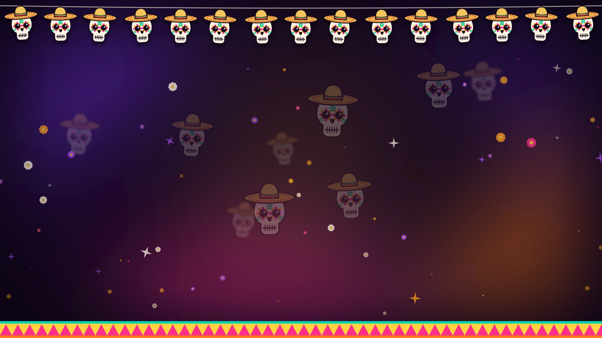
CULTURA DO MÉXICO
B
APRESENTANDO
Bernardo
Uma tradição muito importante no México é o Dia dos Mortos, que acontece nos dias 1 e 2 de novembro. Ele celebra a memória de entes queridos que já faleceram, como algum parente ou amigo.
17
17 / 19
Notes:
Cultura do México (apresenta: Bernardo)
Uma tradição muito importante no México é o Dia dos Mortos, que acontece nos dias 1 e 2 de novembro. Ele celebra a memória de entes queridos que já faleceram, como algum parente ou amigo.

Slide 19
CULTURA DO MÉXICO
B
APRESENTANDO
Bernardo
Um filme que representa muito a cultura mexicana é Viva: A Vida é uma Festa, que tem como tema principal o Dia dos Mortos, misturando o real e o fictício ao mesmo tempo.
18
18 / 19
Notes:
Cultura do México (apresenta: Bernardo)
Um filme que representa muito a cultura mexicana é Viva: A Vida é uma Festa, que tem como tema principal o Dia dos Mortos, misturando o real e o fictício ao mesmo tempo.

Slide 20
CULTURA DO MÉXICO
B
APRESENTANDO
Bernardo
💡 CURIOSIDADE
Muita gente não sabe, mas o México também usa línguas indígenas, que já existiam antes da chegada dos espanhóis. Hoje o país reconhece 68 línguas indígenas, faladas por cerca de 6% da população.
19
19 / 19
Notes:
Cultura do México (apresenta: Bernardo)
Muita gente não sabe, mas o México também usa línguas indígenas, que já existiam antes da chegada dos espanhóis. Hoje o país reconhece 68 línguas indígenas, faladas por cerca de 6% da população.

Slide 21
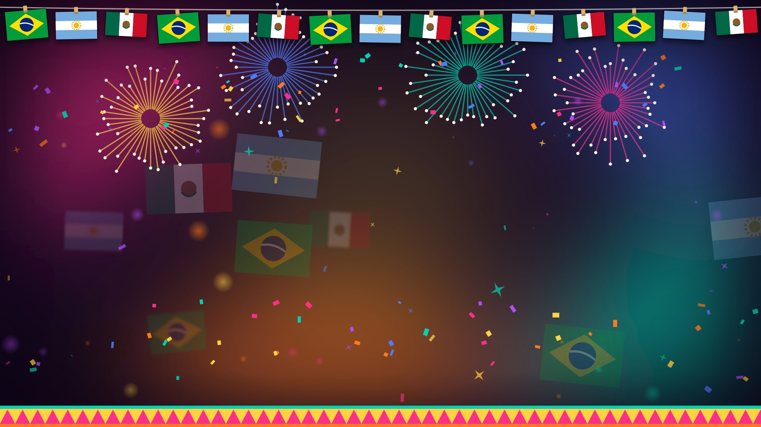
OBRIGADO!
pela atenção · ¡gracias!
Maria Clara
João Lucas
Bernardo
Notes:
Obrigado pela atenção!

